Slide 1

Компютърът

Slide 2
Съдържание
1. Архитектура на съвременния компютър
2. Хардуер
3. Софтуер
4. Функции на операционната състема (ОС)
Въпроси и задачи

Slide 3
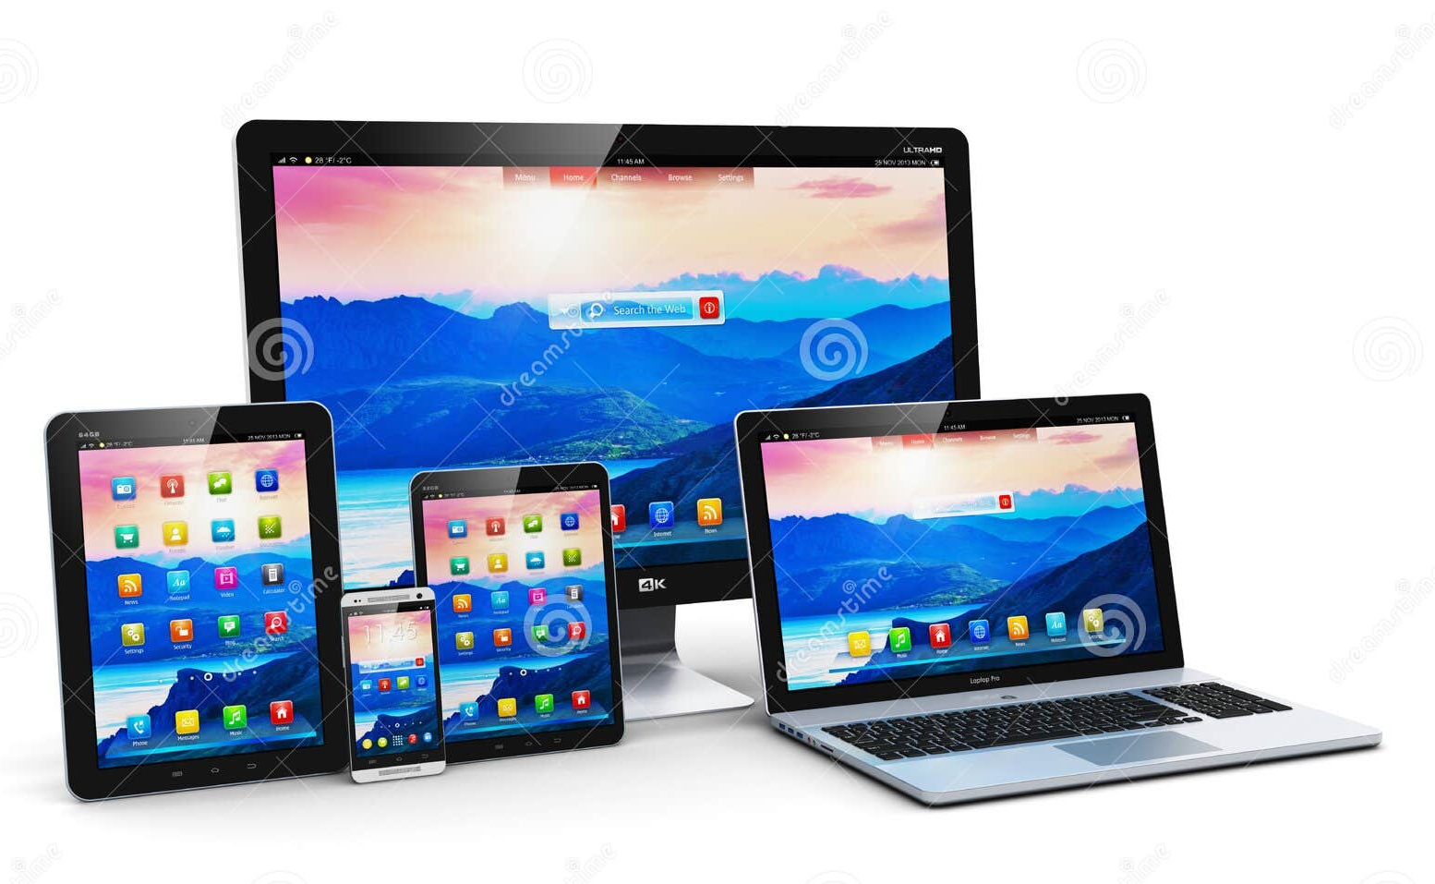
1. Архитектура на съвременния компютър

Slide 4
ИНТЕРНЕТ
МОНИТОР
МРЕЖОВА КАРТА
МИКРОФОН
ТОНКОЛОНИ
ВИДЕО КАРТА
КЛАВИАТУРА
МИШКА
ПРИНТЕР
СКЕНЕР
АУДИО КАРТА
КОМУНИКАЦИОННА ШИНА (БЪС)
ЦЕНТРАЛЕН
ПРОЦЕСОР
(CPU)
ОПЕРАТИВНА
ПАМЕТ
(RAM)
ТВЪРД
ДИСК
CD/
DVD
ФЛАШ
ВЪНШЕН ДИСК
запомнящи устройства
Компютърна състема

Slide 5
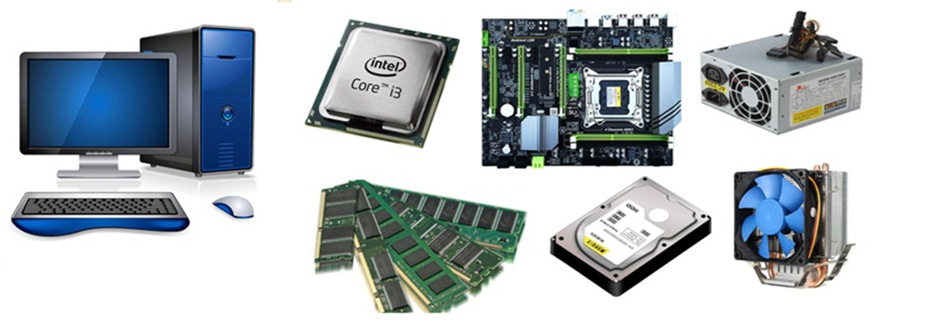
2. Хардуер

Slide 6
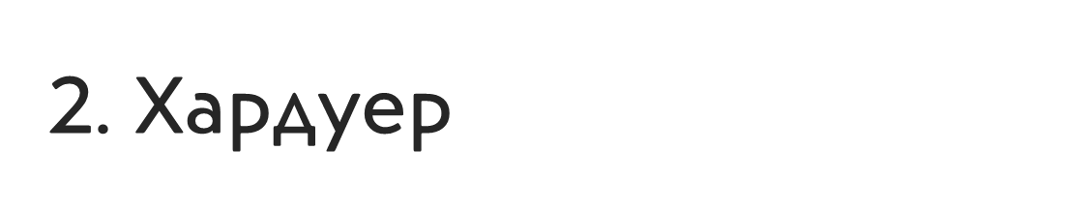
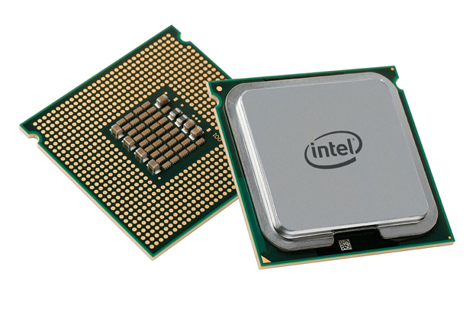
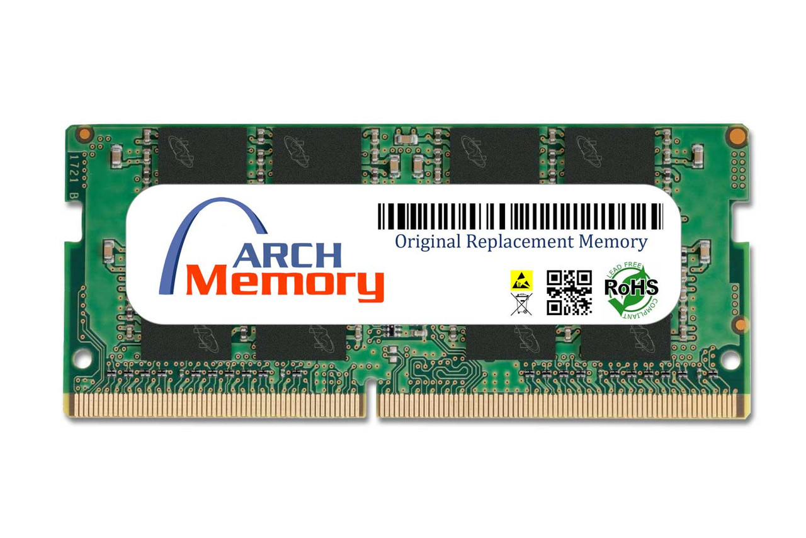
- Централен процесор
- Оперативна памет (RAM)
Random Access Memory
- Входно-изходни устройства – екран, клавиатура, мишка, скенер, принтер...

Slide 7


3. Софтуер

Slide 8
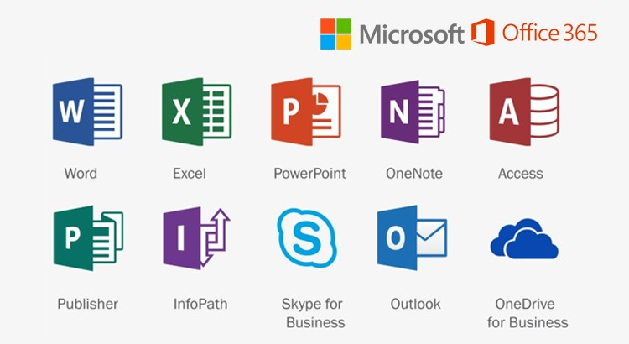
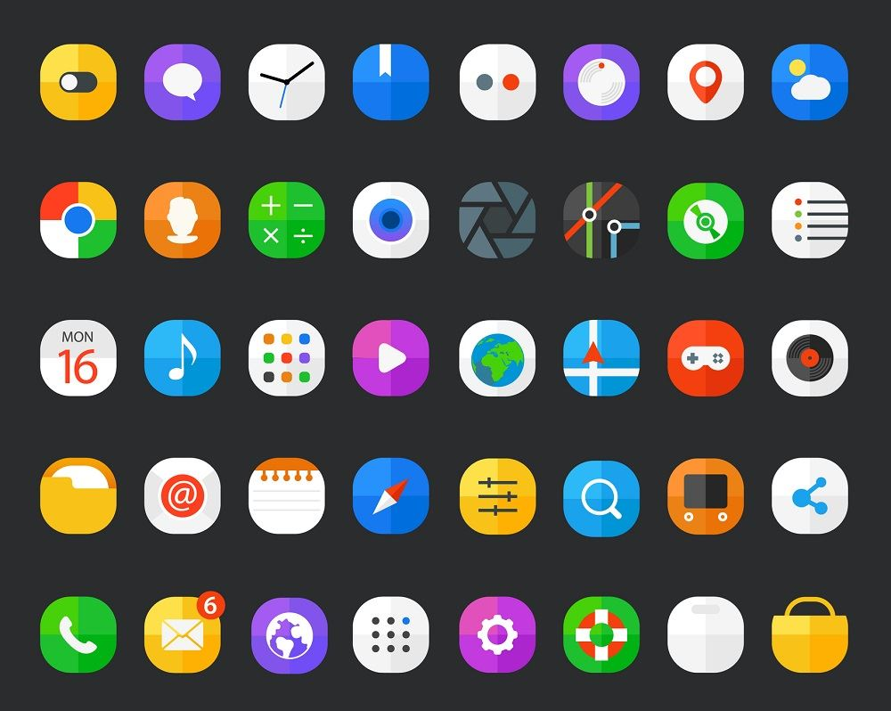
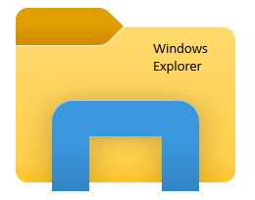
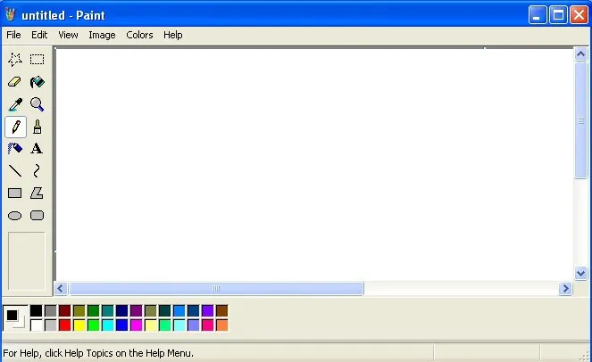
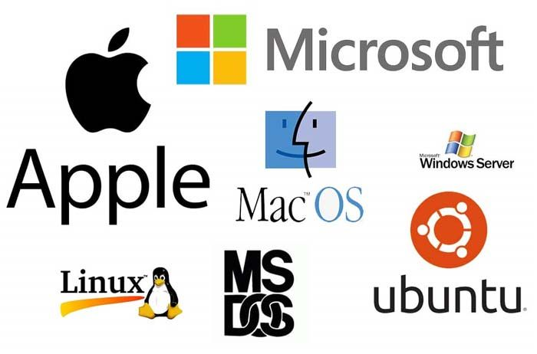
3. Софтуер
- Системен софтуер
- Приложен софтуер
ИНСТРУМЕНТАЛНИ
ПРОГРАМИ
ПРИЛОЖНИ
ПРОГРАМИ
ОПЕРАЦИОННА
СИСТЕМА
Категории софтуер

Slide 9
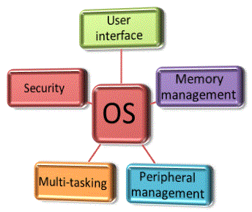
4. Функции на ОС

Slide 10
4. Функции на ОС
- Осъществяване на диалог с потребителя
- Управление на изпълнението на програми
- Управление на входно-изходните устройства
ПОТРЕБИТЕЛ
ПРИЛОЖЕН СОФТУЕР
СИСТЕМЕН СОФТУЕР
ХАРДУЕР
Взаимодействие между потребител и КС

Slide 11
Въпроси и задачи
1. За всяка от основните устройства на КС посочете коя от характеристиките му е най-важна за потребителя.
2. Каква е ролята на разширенията в имената на програмите в ОС Windows?
3. Какво представлява структурирането на множество от елементи, което наричаме йерархия? Къде в компютърните състеми може да наблюдаваме йерархична организация?
4. Потърсете в интернет описание на вградените команди на командния интерпретатор.

